Slide 2
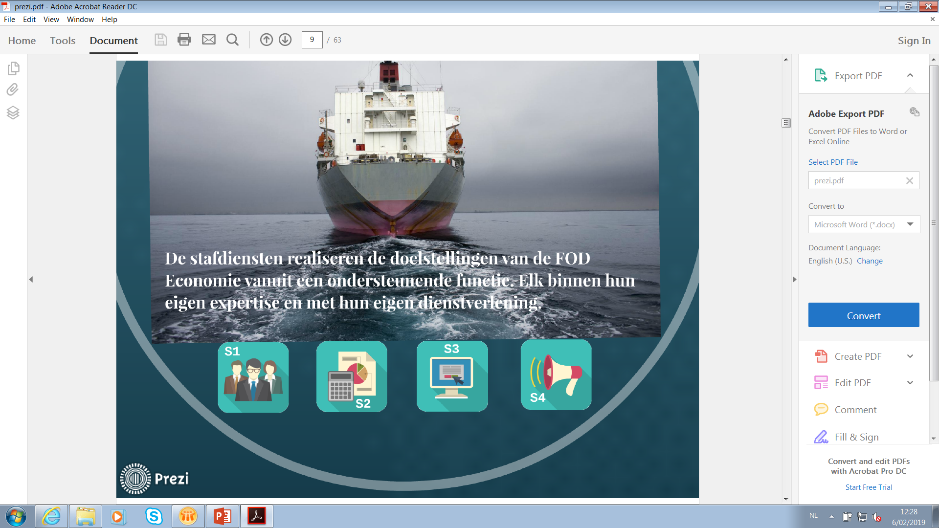
4. Voorstelling van elke stafdienst
Stafdienst Personeel & Organisatie
Stafdienst B&B
Stafdienst ICT
Stafdienst Communicatie

Slide 3
4.1 Stafdienst B&B (S2)
Voorzien van budgettaire en facilitaire middelen
Facility management
Budget & boekhouding
Subsidiebeheer
Overheidsopdrachten
Prioriteiten 2021 FOD-overschrijdend
Omgaan met geld van de Staat
Correspondenten

Slide 4
4.1.1 Werking en activiteiten
Facility
Werkplekbeheer
Onderhoud en veiligheid van de gebouwen
* 68 facilitaire diensten
* magazijnbeheer
* EMAS
* veiligheid en welzijnsaspecten
Begroting en boekhouding
* opmaak en monitoring van de begroting
* voeren van de boekhouding
* betalen van facturen en schuldvorderingen
Subsidiebeheer
* toekenning
* controle
Procurement
* voeren van het aankoopbeleid
* aankopen

Slide 5
4.1.2 Prioriteiten 2021
EWOW
Certificatie van rekeningen
Hervorming van begroting
E-procurementplatform

Slide 6
4.1.3 Partners
BOSA
Rekenhof
Inspectie van Financiën
Kabinetten
FIA (Federale audit – Audit fédéral)

Slide 7
4.1.4 B&B - correspondenten

Slide 8
4.1.5 Omgaan met geld van de staat
De federale personeelsleden zijn correct en betrouwbaar. Ze handelen volgens de beginselen van goed financieel beheer:
Zuinigheid
Doelmatigheid
Doeltreffendheid
Dit is van toepassing voor ALLE ambtenaren.

Slide 9
4.1.6 Toepassing op de uitgaven op budget FOD
Communicatie & rapportering over budget
Organisatie van de aankoopprocedures
Delegaties voor het aangaan van verbintenissen met budgettaire impact
(Terug-) betaling van kosten en vergoedingen
Toezicht op levering van diensten en werken

Slide 10
4.1.7 Budget 2021

Slide 11
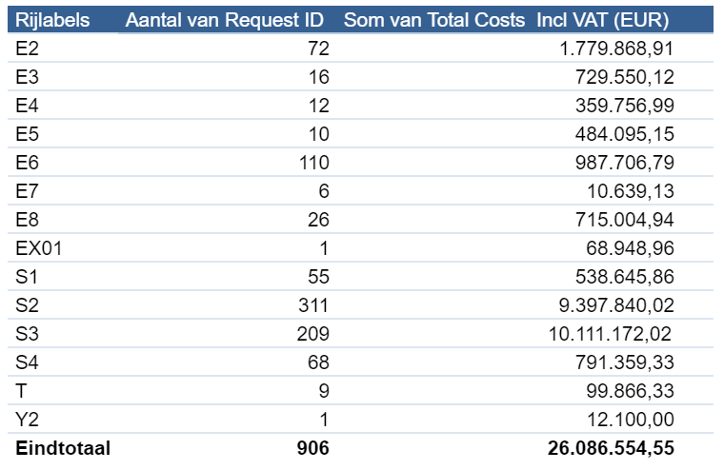
4.1.8 Aankoopaanvragen 2020

Slide 12
4.1.9 Facilitaire interventies 2020

